Slide 1
Tionscadal Mata: An tÁireamhán Sharp
BIMDAS
Glan an Chuimhne Clear Memory
MÓD MODE
CUMRÚ SETUP
CUIMHNÍ MEMORIES
FEIDHMEANNA GINEARÁLTA GENERAL FUNCTIONS
RANDAMACH RANDOM
IOMALARTÚ/ TEAGLAIM PERMUTATIONS/COMBINATIONS
STAITISTICÍ STATISTICS
DEARBHLUACH ABSOLUTE VALUE

Slide 3
Miotas #3: “Muna raibh gá agamsa de theicneolaíocht a úsáid chun matamaitic a fhoghlaim, níl gá ag mo leanbh di. Tar éis an tsaoil, nach breá mar a d’éirigh liomsa!”
Miotas #1: “Níl in áireamháin ach maidí croise: Úsáidtear iad toisc go bhfuil scoláirí róleisciúil leis na freagraí a áireamh as a stuaim féin; déanann siad an obair don scoláire.”
Miotas #2: “Toisc go ndéanann áireamháin an obair go léir don scoláire, ní bheidh aon spreagadh ná dúshlán ann dó/di.”
Miotas #5: “Éireoidh daoine chomh spleách sin ar áireamháin go mbeidh siad gan éifeacht ina n-éagmais.” (e.g. má tá an cadhnra ídithe nó más gá do scoláire ríomh a dhéanamh gan áireamhán a bheith ar fáil?)
Miotas #4: “Cuireann úsáid áireamhán bac ar scoláirí matamaitic bhunúsach a fhoghlaim go héifeachtach, rud a bheidh uathu agus iad ag dul isteach sa bhfórsa saothair.”
Notes:
Cliceáil le nótaí a bhreacadh

Slide 4
Miotas #1: “Níl in áireamháin ach maidí croise: Úsáidtear iad toisc go bhfuil scoláirí róleisciúil leis na freagraí a áireamh as a stuaim féin; déanann siad an obair don scoláire.”
Ar éigean go dtagann aon mhachnamh matamaiticiúil i gceist in áireamh meicniúil. Tagann tuiscint cheart at mhatamaitic de thoradh tuisceana ar céard tá á fhiafraí ag an gceist, eolas ar conas an fhadhb a leagan amach, cinneadh ar cé acu oibríochtaí atá feiliúnach agus breith go bhfuil nó nach bhfuil ciall leis an bhfreagra a fhaightear. Níl sna háireamháin ach uirlis a úsáideann scoláirí le fadhbanna a réiteach. Toisc go gcuireann siad deireadh le ríomhanna leadránacha agus le hionramhála ailgéabracha a chuireann lagmhisneach ar mhórán scoláirí, ceadaíonn áireamháin do bhreis scoláirí fadhbanna a réiteach agus teacht ar léirthuiscint ar chumhacht agus ar luach na matamaitice i saol an lae inniu. Ach úsáid chuí a bhaint astu, feabhsaíonn áireamháin an fhoghlaim – ní ionadaí di iad.
Notes:
Cliceáil le nótaí a bhreacadh

Slide 5
Miotas #2: “Toisc go ndéanann áireamháin an obair go léir don scoláire, ní bheidh aon spreagadh ná dúshlán ann dó/di.”
Ní dhéanann áireamháin ach tascanna ríomhaireachta ar leibhéal íseal – ní dhéanann siad “machnamh”. Tig le háireamháin an próises foghlama a bhrostú. Scoláirí a bhfuil tuiscint acu ar úsáid fheiliúnach áireamhán, bíonn níos mó ama acu chun tabhairt faoi mhatamaitic atá dúslánach agus spreagúil. Ceadaíonn áireamháin do scoláirí oibriú ar go leor fadhbanna chun patrúin mhatamaiticiúla a fhionnadh agus a bhreathnú, rud nach ndéantaí ach go hannamh nuair a dhéantaí ríomha trí mhodhanna leadránacha le páipéar agus peann luaidhe. Beidh ar chumas scoláirí freisin aire a dhíriú ar fheidhmeanna úsáideacha, praiticiúla do na teoiricí agus na coincheapa a fhoghlaimíonn siad sa rang. San am atá caite, ba bheag a bhíodh á dhéanamh ag scoláirí matamaitice seachas rialacha agus foirmlí a chur de ghlanmheabhair; ar éigean go mbíodh aon smaoineamh ná réiteach fadhanna ná réasúnú á dhéanamh acu. Trí úsáid chuí a bhaint as áireamháin, beidh deis ag i bhfad níos mó scoláirí meicníocht na ríomhaireachta agus na hionramhála a sheachaint, agus eolas a chur ar fhíorbhrí agus ar fhíorluach na matamaitice.
Notes:
Cliceáil le nótaí a bhreacadh

Slide 6
Miotas #3: “Muna raibh gá agamsa de theicneolaíocht a úsáid chun matamaitic a fhoghlaim, níl gá ag mo leanbh di. Tar éis an tsaoil, nach breá mar a d’éirigh liomsa!”
Toisc nach raibh an teicneolaíocht áireamháin atá againn inniu ar fáil glúin ó shin, b’éigean gach ríomh a oibriú amach le peann agus peann luaidhe i sraith de chéimeanna fada, leadránacha. Tá an saol tar éis gluaiseacht go mear ó shin i dtreo na teicneolaíochta, ionas go bhfuil mórán de na teicnící agus na modhanna, a mbaintí úsáid astu cheana, imithe as feidhm anois. De bharr na teicneolaíochta, tá ar chumas níos mó scoláirí réimsí matamaitice atá fós le rianú a thaiscéaladh agus tá siad ábalta dul i ngleic le ‘fíormhatamaitic’ agus a brí agus a luach a thuiscint. Is minic nach bhfuil ag goilliúint ar thuismitheoirí a chuireann in aghaidh an teicneolaíocht a úsáid i ranganna matamaitice ach eagla roimh an rud atá aineoil. Tá cuimhní acu ar an matamaitic mar dhruileanna, algartaim agus ionramháil le páipéar agus peann luaidhe. D’ainneoin seo, tá deireadh curtha ag áireamháin leis an ngá le hardscil i ríomhaireacht uimhríochta le páipéar agus peann luaidhe agus in ionramháil ailgéabrach – míreanna ab ionann agus croílár an oideachais mhatamaiticiúil ‘cheart’. Ríomhanna a thógadh roinnt nóiméad agus mórán bileog leabhar nótaí le déanamh cheana, is féidir iad a chur i gcrích anois trí chnaipe a bhrú. Toisc go bhfuil an teicneolaíocht á feidhmiú i rangsheomraí ar fud an domhain, tá sé den riachtanas go dtosódh scoláirí ar an teicneolaíocht agus a húsáid chuí a thuiscint anois, ionas go bhfoghlaimeodh siad na croíscileanna teicneolaíochta nua a bheidh riachtanach sa todhchaí.
Notes:
Cliceáil le nótaí a bhreacadh

Slide 7
Miotas #4: “Cuireann úsáid áireamhán bac ar scoláirí matamaitic bhunúsach a fhoghlaim go héifeachtach, rud a bheidh uathu agus iad ag dul isteach sa bhfórsa saothair.”
Éascaíonn áireamháin próiseas foghlama na Matamaitice trí dheireadh a chur le ríomhaireacht leadránach, gan ghá le páipéar agus peann luaidhe. Mar bharr ar seo, tugann siad taithí do scoláirí ar an teicneolaíocht, forbraíonn siad a leibhéal muiníne i leith na teicneolaíochta agus bronnann siad buntáiste iomaíochta orthu i gcomparáid leo siúd nach raibh taithí ar bith acu ar an teicneolaíocht. Ina theannta sin, an tuiscint ar bhuntáistí agus teorainneacha na teicneolaiochta, maille le heolas ginearálta ar conas a oibríonn sí, cuirfidh siad seo leis an oscailteacht agus an toilteanas úsáid a bhaint as saghsanna nua teicneolaíochta. Is iad atá ag teastáil ó fhostóirí ná fostaithe a bhfuil ar a gcumas machnamh, oibriú go comhoibritheach, fadhbanna a réiteach trí úsáid a bhaint as na modhanna is éifeachtúla (teicneolaíocht más cuí), agus “réitigh” a chur in iúl go héifeachtach.
Notes:
Cliceáil le nótaí a bhreacadh

Slide 8
Miotas #5: “Éireoidh daoine chomh spleách sin ar áireamháin go mbeidh siad gan éifeacht ina n-éagmais.” (e.g. má tá an cadhnra ídithe nó más gá do scoláire ríomh a dhéanamh gan áireamhán a bheith ar fáil?)
Tá sé an-tábhachtach go leanfaí de ríomh meabhrach agus roinnt scileanna le páipéar agus peann luaidhe a theagasc i scoileanna, nuair is iad sin na modhanna is feiliúnaí le fadhbanna a réiteach. Tá scileanna dá leithéid riachtanach i bpróiseas foghlama na Matamaitice. Beidh na scileanna seo tairbheach nuair nach bhfuil áireamhán ar fáil agus nuair is gá teacht ar bhreith maidir le feiliúnacht toradh áireamháin. Is é fírinne an scéil ná go bhfuil áireamháin níos éifeachtaí agus níos cruinne i ndéanamh lear mór ríomhanna, agus tá siad neamhchostasach agus so-iompartha go leor le coinneáil i sparán, póca, carr nó oifig.
Notes:
Cliceáil le nótaí a bhreacadh

Slide 9
D’ainneoin a mbuntáistí agus a n-ábaltachtaí go léir, ní ghlacfaidh áireamháin choíce áit na haigne daonna i dtaca le fadhb a léamh agus a thuiscint, cothromóid chuí a scríobh don fhadhb, na hoibríochtaí atá le húsáid i réiteach na faidhbe a roghnú, an réiteach taispeánta ar an áireamhán a leirmhíniú agus teacht ar bhreith maidir le feiliúnacht an fhreagra. Braitheann éifeacht áireamhán ar an eolas a ionchuireann scoláirí iontu. In éineacht le hobair mheabhrach, páipéar agus peann luaidhe agus scileanna meastacháin, áirítear sna háireamháin na huirlisí a chabhróidh le scoláirí oibriú trí na ríomhanna agus na hionramhála atá riachtanach chun fadhbanna a réiteach. Tá áireamháin inchomparáide le próiseálaí focal i lámha lucht staidéir ar Bhéarla. Ní “chruthaíonn” proiseálaí focal aistí, ach éascaíonn siad go mór cruthú aiste. Ní “thuigeann” áireamháin Matamaitic ach éascaíonn siad go mór an tuiscint ar Mhatamaitic. D’ainneoin a n-ábaltachtaí go léir, áfach, ní ghlacfaidh siad choíce áit na bpróiseas tábhachtach, coimpléascach machnaimh is dual don duine amháin.
Notes:
Cliceáil le nótaí a bhreacadh

Slide 10
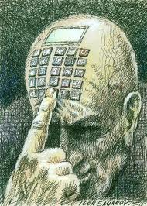

Slide 11
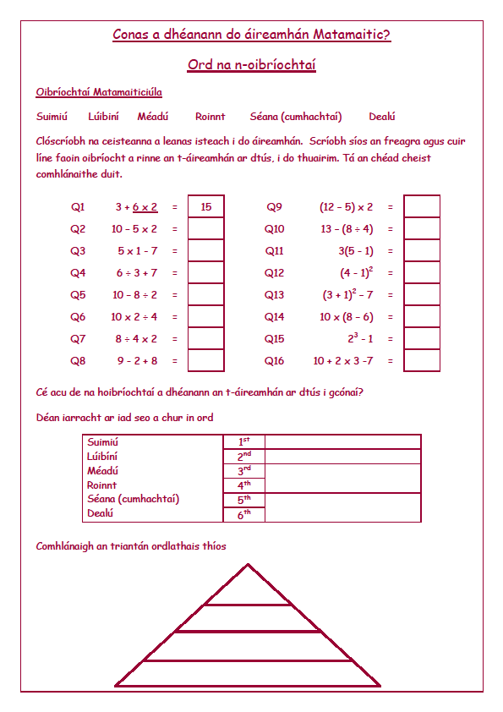
Cliceáil chun teideal a scríobh
Bileog Oibre
LEIRSD BIMDAS
☞
Notes:
Cliceáil chun nótaí a chur leis

Slide 12
Brúigh é seo do na feidhmeanna ailtéarnacha dearga os cionn na gcnaipí.
Notes:
Cliceáil chun nótaí a chur leis

Slide 13
Brúigh é seo do na feidhmeanna ailtéarnacha glasa os cionn na gcnaipí.

Slide 14
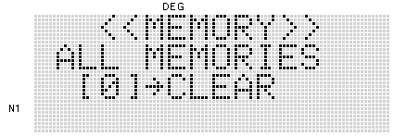
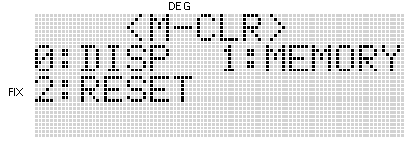
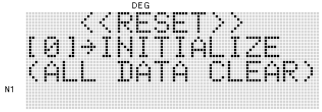
GLAN an tInneachar
0. Taispeáint (Cuimhní fós inti).
Cuimhne
ATHSHOCRAIGH gach rud.

Slide 15
Cúrsóirí chun gluaiseacht trí Roghchlár, nó tríd an Áireamh seo, nó tríd an Áireamh roimhe seo.

Slide 16
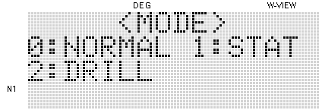
Áirimh Ghinearálta
Chun Áirimh Staitistiúla & Áirimh Chúlchéimnithe a dhéanamh
Druileanna leis an Iolrú a chleachtadh
Chun Mód an Áireamháin a athrú.

Slide 17
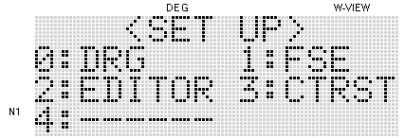
CUMRAIGH

Slide 18
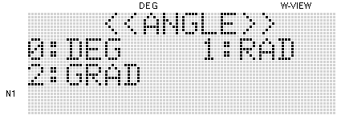
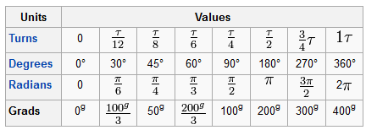
0] DEG 1 RAD 2 GRAD Céimeanna (DEG), Raidiain (RAD) nó Graid (GRAD) in úsáid don aonad uillinne nuair atá luach le hionchur, nó áireamh le déanamh.
Nótáil: Bíonn DEG RAD nó GRAD le feiceáil thuas sa chéad líne den Taispeáint.
Aonaid | Luachanna
Castaí
Céimeanna
Radiain
Grádáin

Slide 19
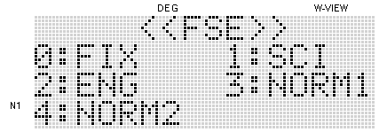
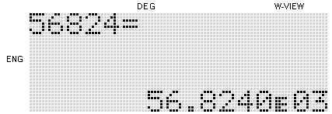
Norm: Raon ina dtaispeántar freagraí san fhormáid neamheaspónantúil, ag brath ar an rogha a dhéantar. Dhá rogha ann (Norm1, Norm 2). San fhormáid easpónantúil a thaispeántar freagraí taobh amuigh den raon a roghnaítear. Norm 1: 10⁻⁹ > |x|, |x| ≥ 10¹⁰ Norm 2: 10⁻² > |x|, |x| ≥ 10¹⁰
M.sh. 1 ÷ 200 = 0.005 (Norm 1 )
= 5 x 10⁻³ (Norm 2)
0 Fix 1 Sci 2 ENG 3 Norm 1 4 Norm 2
Sonrú faoin líon digití sa taispeáint nuair a dhéantar áireamh.
ENG: Nodaireacht Innealtóireachta: Sonraigh luach (ó 1 go 10) agus rialaíonn sé sin an líon áiteanna deachúlacha a thaispeántar sa fhreagra nuair a dhéantar áireamh. Déantar an freagra a shlánú go dtí an digit a shonraigh tú, sula dtaispeántar é.
Nótáil: Ní thugtar easpónaint ach in iolruithe de 3, deimhneach agus diúltach.
Sa Nodaireacht Innealtóireachta ní cheadaítear ach easpónaint ar iolruithe de 3 iad.
m.sh. Más CUMRÚ (SET UP) 4 atá ann i gcás ENG, ansin 56824 = 56.824 x 10³ (cumhacht de 3 atá in x10^{n} agus tá 4 dhigit i ndiaidh an phointe dheachúlaigh)

Slide 20
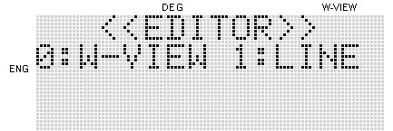
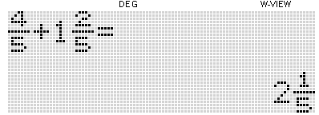
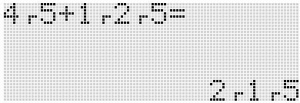
Scríobh-Amharc
Taispeáint Líneach
2 Eagarthóir (Editor) Chun taispeáint na gcodán a athrú.
0 Scríobh-Amharc (W-View) 1 Líne Sonraíonn an fhormáid taispeána.
NormL display (Scríobh-Amharc)
Codáin, uimhreacha éagóimheasta agus sloinn eile faoi mar a scríobhtar ar pháipéar iad.
Taispeáint Líneach Codáin agus sloinn eile á dtaispeáint in aon líne amháin.

Slide 21
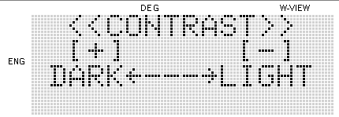
3  CONT  Chun an chodarsnacht Dubh agus Geal a cheartú.

Slide 22
CÚLSPÁSÁIL
Chun cuid de shlonn a scriosadh

Slide 23
Cuimhní a Shainítear
(D1–D4)

Slide 24
Cuimhní a Shainítear (D1–D4)
Is féidir feidhmeanna nó oibríochtaí a stóráil sna cuimhní a shainítear,
(D1–D4).
• Chun feidhm nó oibríocht a stóráil, brúigh , ansin an cnaipe don chuimhne le sainiú ( ), agus ansin an oibríocht atá le stóráil. Ní féidir oibríochtaí Roghchláir a stóráil, ar nós . Brúigh chun filleadh ar an taispeáint roimhe sin.
• Chun glaoch ar fheidhm nó ar oibríocht stóráilte, brúigh an cnaipe don chuimhne chuí. Ach nuair a ghlaonn tú ar fheidhm stóráilte ní tharlóidh tada más feidhm í nach mbeadh inúsáidte sa chomhthéacs.
• Chun fáil réidh le feidhm nó le hoibríocht atá stóráilte i gCuimhne a Shainítear, sábháil feidhm nó oibríocht nua sa Chuimhne sin.
• Ní féidir feidhmeanna nó oibríochtaí a stóráil i gCuimhní a Shainítear fad atá tacar sonraí ar taispeáint agus á cheartú sa Mhód STAT.
STO
D1
D2
D3
D4
SETUP
ON/C

Slide 25
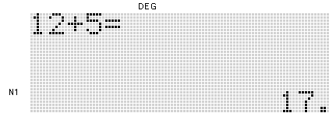
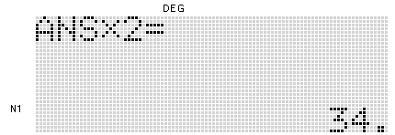
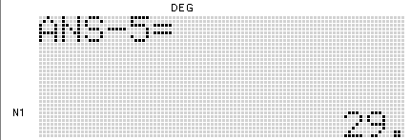
Cineálacha difriúla Cuimhne
12 + 5 =
ANS x 2 =
ANS – 5 =
Cuimhne Freagra (ANS)
Cuimhne is ea ANS ina stóráiltear toradh an áirimh is déanaí.
Nuashonraítear ANS a luaithe a thaispeántar toradh áirimh nua.
Chun ANS a úsáid
ALPHA
=

Slide 26
M.sh. 1 Faigh achar an triantáin thíos, go dtí
ionad deachúlach amháin.
Mar gur oibríodh é seo amach cheana, stóráilfear in ANS é, ionas nach gá na figiúirí sin a ionchur arís.
15cm
a
c
b
10cm

Slide 27
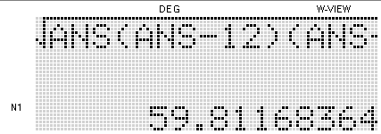
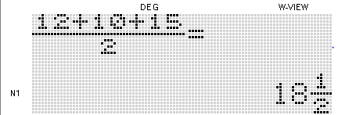
M.sh. 1 Faigh achar an triantáin thíos, go dtí
ionad deachúlach amháin.
Mar gur oibríodh é seo amach cheana, stóráilfear in ANS é, ionas nach gá na figiúirí a ionchur arís.
12cm
15cm
a
c
b
10cm

Slide 28
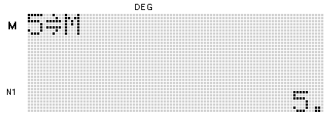
Stórálann sé uimhreacha i gCuimhne áirithe den Áireamhán.

Slide 29
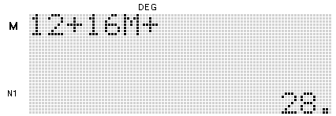
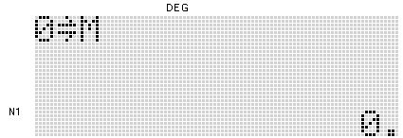
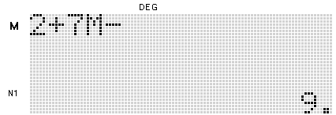
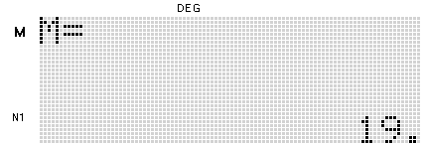
Cineálacha difriúla Cuimhne
Chun inneachar M a ghlanadh.
Stóráiltear 0 mar M
0 STO M+
Cuimhne Neamhspleách
Is féidir toradh áirimh a shuimiú leis an gCuimhne Neamhspleách nó a dhealú uaithi. Bíonn M le feiceáil sa taispeáint má tá luach ar bith seachas náid (nialas) stóráilte sa Chuimhne Neamhspleách.
Chun suim 12 + 16 a shuimiú le M
N.B. M ar an taobh clé
Chun suim 2 + 7 a dhealú ó M
2ndF
Chun inneachar na cuimhne a aisghairm
NÓ
N.B Má tá RCL ar aon dul le ALPHA

Slide 30
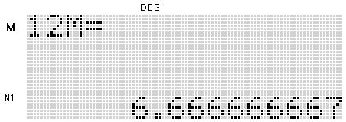
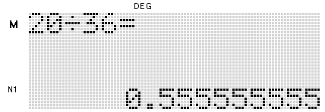
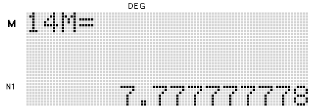
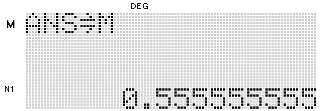
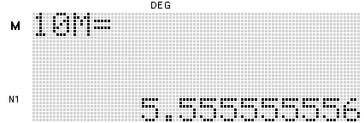
M.sh. Roinn Alan (14), Breandán(12) agus Ciarán(10) suim €20 eatarthu i gcóimheas a gcuid aoiseanna. Cé mhéad a fuair gach duine díobh?
Stóráil mar
Chuimhne é
Is féidir é a chur sa Chuimhne anois díreach ach M+ a bhrú, mar níl aon chuimhne eile á stóráil faoil láthair
NÓ
Is féidir uimhir a stóráil le STO ar aon nós, agus glanann sin amach Cuimhne ar bith a bhí ann cheana.
STO M+

Slide 31
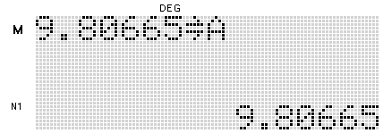
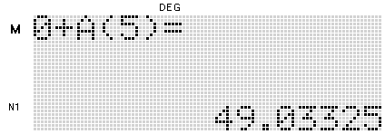
STO
y^{x}
Chun uimhir a shannadh do litir, caithfear í a stóráil. Mar shampla, sann Tairiseach Luasghéarú na hImtharraingthe, 9.80665 m/s² don luach A
Athróga Réamhshocratihe
Is Athróga iad A B C D E F X agus Y. Is féidir luachanna a shannadh dóibh a úsáidfear in áirimh
y^{x}
y^{x}

Slide 32
M.sh. 1 Stóráil luachanna ar A, b agus c
i gcuimhne d’áireamháin
don triantán thíos.
Faigh [xy] le riail an Chomhshínis.
X
y z
10cm
a
15cm
c
A
35⁰
b

Slide 33
Feidhmeanna triantánacha hipearbóileacha
Maidir le feidhmeanna triantánachta:
Bí cinnte go bhfuil na daltaí in ann Céimeanna, Raidiain nó Graid a chumrú
Chun formáidí uillinneacha a athrú ó chéimeanna go raidiain nó graid, gan bunchumrú (SETUP) an áireamháin a athrú.

Slide 35
Chun an tairiseach 𝜋 a úsáid

Slide 36
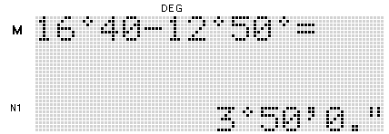
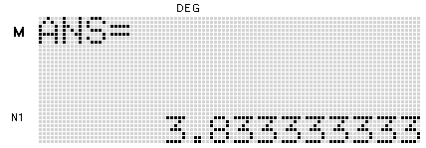
DMS
DMS
DMS
DMS
2ndF
DMS
Déantar oibríochtaí matamaiticiúla ina bhfuil luachanna seascadúlacha agus deachúlacha le Céim, Nóiméad, Soicind (Degree, Minute, Second). Mar luach seascadúlach a thaispeántar an toradh.
D’fhág bus Baile Átha Cliath ag 12:50 agus bhain sé baile Dhún na nGall amach ag 16:40. Cén fad a thóg an turas?
change
3 uair 50 nóim
3.83 uair

Slide 37
Chun an deilín a fháil

Slide 38
☞
loganna

Slide 39
Chun camóg a ionchur i slonn

Slide 40
Chun téarmaí a scríobh sa nodaireacht eolaíochta (EXP): Easpónant de x 10^{n}

Slide 41
Cun leaschodáin a ionchur
Chun codáin a ionchur

Slide 42
Chun dul go dtí an chéad sonra eile, faoin mód STAT
Chun aistriú ó ghnáthchodáin go deachúlacha athfhillteacha nó an bunluach deachúlach (má oireann) suas go dtí 10 ndigit

Slide 43
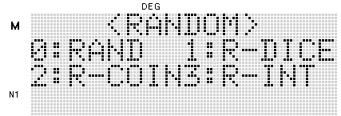
RANDOM
Chun an fheidhm randamach (Random) san áireamhán a úsáid, brúigh
Agus brúigh
arís is arís eile chun teacht ar uimhir randamach nua
RAND
☞
2ndF
7
=

Slide 44
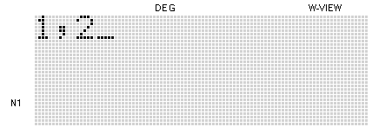
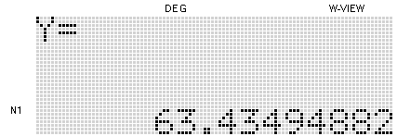
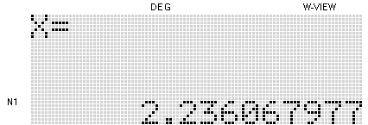
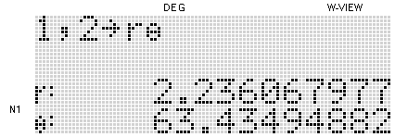
San fhoirm (x,y) a bhíonn comhordonáidí Dronuilleacha
San fhoirm (r,θ) a bhíonn comhordanáidí Polacha
→ rθ chun Dronuilleach a athrú go Polach
→ xy Chun Polach a athrú go Dronuilleach
Mar shampla,
Sloinn 1+ 2i
san fhoirm Pholach
,
(x.y)
2ndF
8
Stóráiltear go huathoibríoch iad mar X agus Y, le húsáid in áireamh amach anseo.
RCL
RCL
RCL
STO

Slide 46
Iolrán
m.sh.
6!
6 x 5 x 4 x 3 x 2 x 1
120

Slide 47
☞
☞
Teaglamaí

Slide 48
Iomalartuithe

Slide 49
Chun uimhreacha a athrú ó bhonn go bonn eile

Slide 50
Bonn 2 (BIN) Dénártha | Bonn 5 (PEN) Cúignártha | Bonn 8 (OCT) Ochtnártha | Bonn 10 (DEC) Deachúlach | Bonn 16 (HEX) Heicsi-dheachúlach

Slide 51
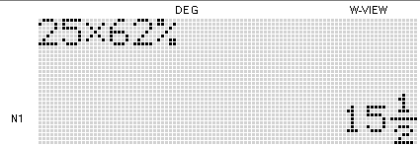
M.sh. Faigh 25% de 62
2ndF
1
Chun athrú go céatadán ar an toirt

Slide 52
Coinneoidh an t-áireamhán freagraí go dtí cúig dhigit déag ina chuid áireamh inmheánach de ghnáth
M.sh. Má roghnaítear Fix 3
20÷3 = 6.667
Ach is 6.66666666666667 a choinnítear san áireamhán dá chuid áireamh inmheánach.
I gcás Rnd (20÷3) =6.667
(le Fix 3), athraíonn an luach a thaispeántar agus luach inmheánach an áireamháin go 6.667
Modhnaigh (Modify)
Tugtar an freagra mar dheachúil, agus slánaítear ansin é de réir an lín digití sa socrú reatha
(Norm, Fix nó Sci).

Slide 53
Chun formáid uillinneacha a athrú ó Chéimeanna go Raidiain agus Graid gan CUMRÚ an áireamháin a athrú.

Slide 54
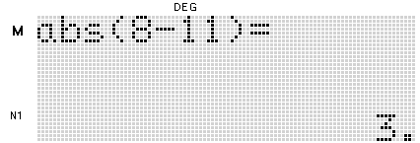
2ndF
(-)
(
)
Chun dearbhluach áirimh a fháil.

Slide 55
An Meán & An Diall Caighdeánach
☞
Comhéifeacht an Chomhchoibhnis
☞
Faightear luach staitistiúil ó shonraí ionchurtha

Slide 56
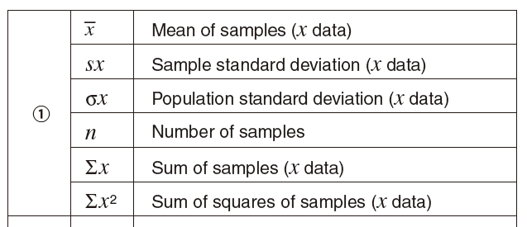
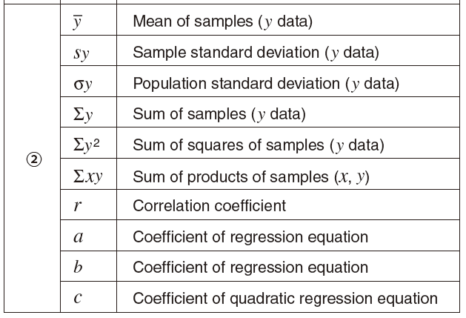
Meán na samplaí (y sonra)
Diall caighdeánach samplach (y sonra)
Diall caighdeánach an daonra ( y sonra)
Suim na samplaí (y sonra)
Suim chearnóga na samplaí (y sonra)
Suim thorthaí na samplaí (x, y)
Comhéifeacht an chomhchoibhnis
Cothromóid chomhéifeacht an chúlchéimnithe
Cothromóid chomhéifeacht an chúlchéimnithe
Cothromóid chomhéifeacht an chúlchéimnithe chearnaigh
Faightear luach staitistiúil ó shonraí ionchurtha

Slide 57
Meán & Diall Caighdeánach
☞
Comhéifeacht an Chomhchoibhnis
☞
Faightear luach staitistiúil ó shonraí ionchurtha

Slide 58
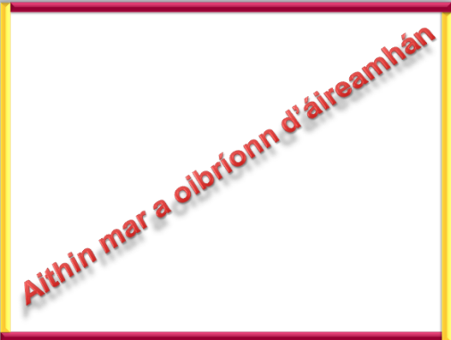
Aithin mar a oibríonn d’áireamhán
☞

Slide 60
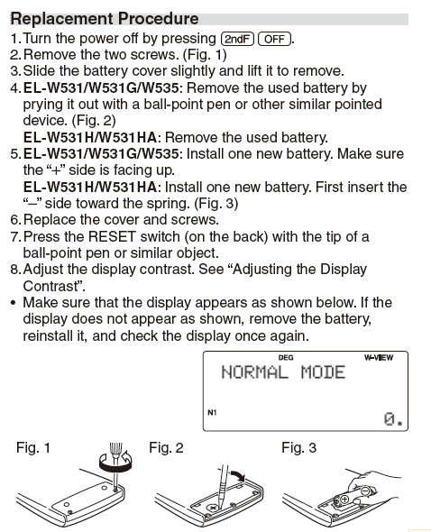
1. Múch an chumhacht: brúigh 2nd F OFF
2. Bain amach an dá scriú. (Fíor 1)
3. Sleamhnaigh clúdach an bhataire beagán agus ardaigh é, chun é a bhaint.
4. EL-W531/W531G/W535: Sáigh peann gránbhiorach nó gléas biorach eile faoin mbataire caite chun é a bhrú amach. (Fíor 2) EL-W531H/W531HA: Bain amach an bataire caite.
5. EL-W531/W531G/W535: Cuir isteach aon bhataire nua amháin. Bí cinnte gurb é an taobh a bhfuil “+” air atá thuas.
EL-W531H/W531HA: Cuir isteach aon bhataire nua amháin. Bíodh an taobh a bhfuil “—“ air ina luí i dtreo an sprionga. (Fíor 3)
6. Cuir an clúdach ar ais, agus na scriúnna.
7. Brúigh RESET ar a chúl le bior pheann gránbhiorach nó a leithéid chun an t-áireamhán a athshocrú.
8. Socraigh an chodarsnacht sa taispeáint. Féach “Codarsnacht na Taispeána a Choigeartú”.
*Bí cinnte go mbeidh an taispeáint mar atá thíos. Mura mbíonn sí mar sin, bain amach an bataire, cuir isteacht arís é, agus seiceáil an taispeáint arís.
Fíor 1
Fíor 2
Fíor 3

Slide 61
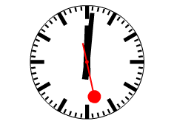
An Tionscadal Mata: Áireamhán Sharp a Úsáid
LSIRSD
GLAN AN CHUIMHNE
MÓD
CUMRÚ
CUIMHNÍ
FEIDHMEANNA GINEARÁLTA
RANDAMACH
IOMALARTUITHE/TEAGLAMAÍ
STAITISTICÍ
DEARBHLUACH

Slide 62
Sonraí Teagmhála
kieransweeney@projectmaths.ie

